Slide 1
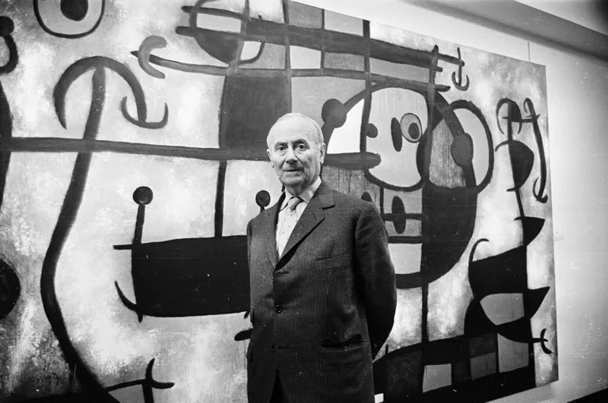
Joan Miro
Joan Miró, španjolac, 1893. - 1983. bio je jedan od najslavnijih umjetnika 20. stoljeća. Predvodnik nadrealističkog pokreta, a kasnije je razvio vrlo prepoznatljiv stil. Njegov rad nikada nije postao potpuno apstraktan, ali njegove su slike često mijenjale prikaz stvarnosti. Kasnije u karijeri, Miró je stekao priznanje i za niz svojih skulptura i fresaka.

Slide 2
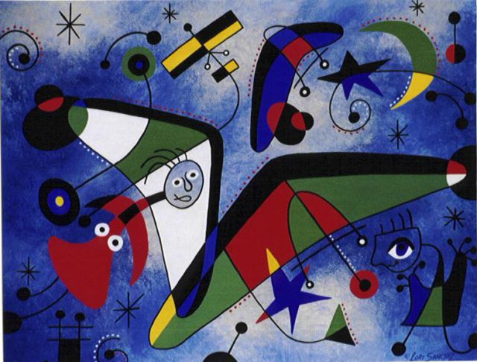

Slide 3
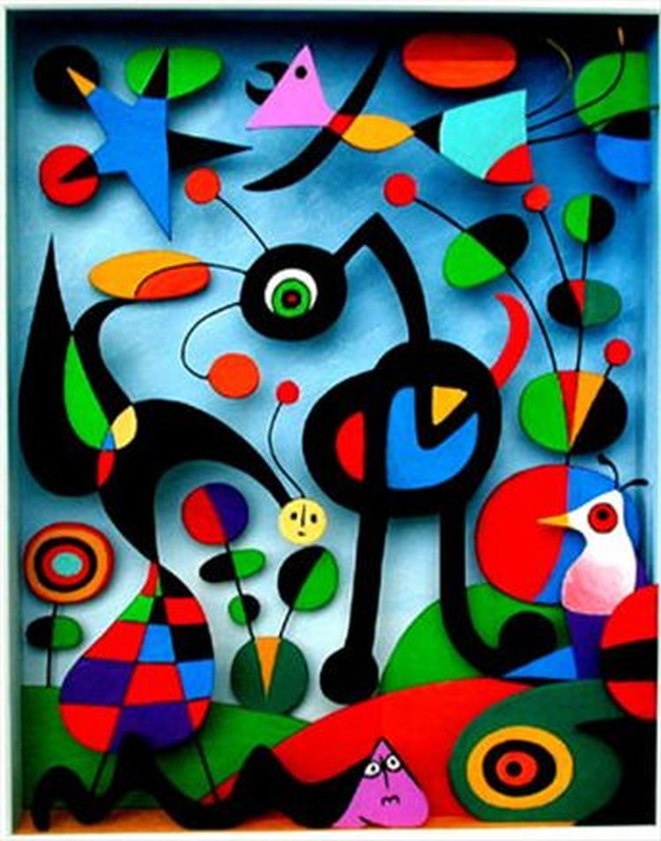
Likovni sadržaji: ilustracija, crta po toku i karakteru, toplo-hladni kontrast, dizajn odjeće
Likovne tehnike i materijali: flomasteri

Slide 4
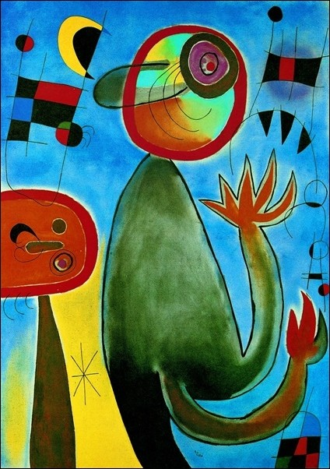

Slide 5
